Slide 1
АНАЛИТИЧЕСКИЙ ОТЧЁТ
Какие мировые тренды 2025–2030 повлияют на жилое строительство в России — технологические, демографические, экономические, культурные, экологические
5 доменов · 15 блоков · 10 связей

Slide 2
ЦЕЛЬ И КОНТЕКСТ
Какие мировые тренды 2025–2030 повлияют на жилое строительство в России — технологические, демографические, экономические, культурные, экологические
Отчёт выявляет ключевые технологические, демографические, макроэкономические, социокультурные и экологические тренды 2025–2030 гг., определяющие трансформацию российского жилого строительства.

Slide 3
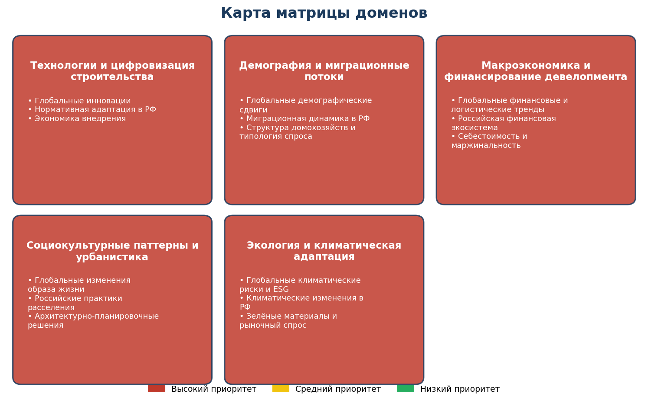
МАТРИЦА ДОМЕНОВ
Цвет = приоритет домена (🔴/🟡/🟢)

Slide 4
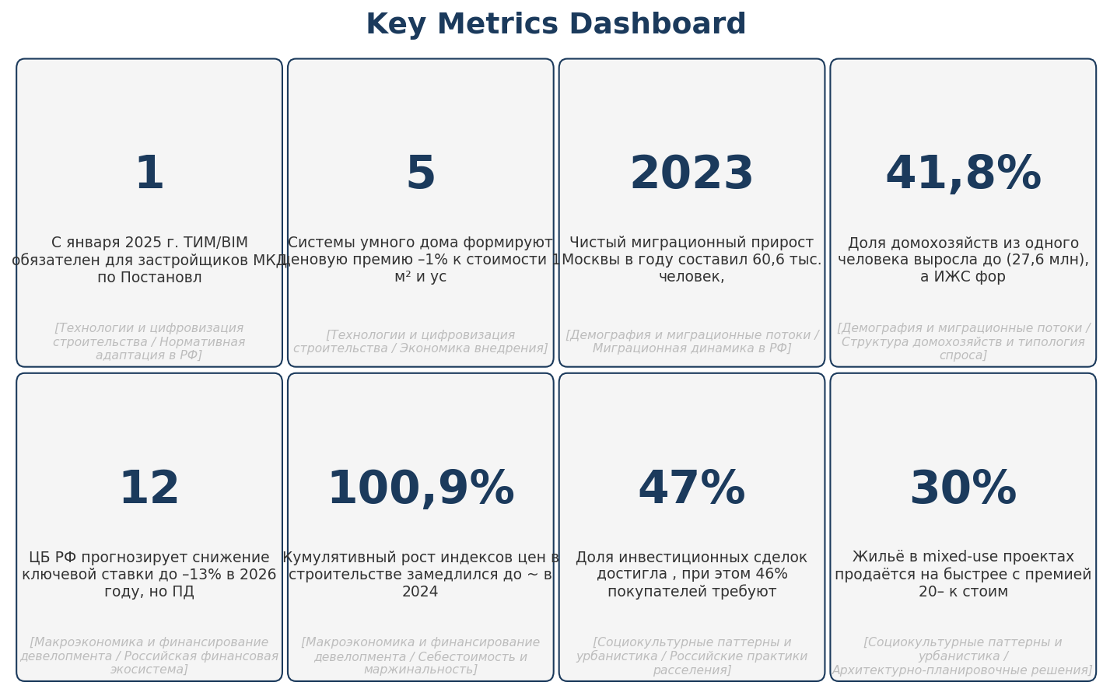
КЛЮЧЕВЫЕ МЕТРИКИ
Самые сильные цифры отчёта

Slide 5
НАХОДКА #1
Цифровые двойники ускоряют реализацию проектов на ~25%, что подтверждено практиками мониторинга на объектах «Лахта Центр» и «Бирюлевское» (itweek.ru).
Интеграция цифровых двойников ускоряет реализацию проектов на ~25% (itweek.ru).
[Технологии и цифровизация строительства / Глобальные инновации]

Slide 6
НАХОДКА #2
Доля домохозяйств из одного человека в РФ достигла 41,8% (27,6 млн), впервые став преобладающим типом, а ИЖС формирует >56% годового ввода жилья (РБК/Росстат, Российская газета).
Доля домохозяйств из одного человека выросла до 41,8% (27,6 млн), а ИЖС формирует >56% годового ввода жилья (РБК/Росстат, РГ).
[Демография и миграционные потоки / Структура домохозяйств и типология спроса]

Slide 7
НАХОДКА #3
Инвестиционные сделки на рынке недвижимости выросли до 47%, тогда как доля граждан, планирующих покупку жилья для себя, упала до 16% (ВЦИОМ/ДОМ.РФ).
Доля инвестиционных сделок достигла 47%, при этом 46% покупателей требуют 3+ комнат, а на рынке их лишь 14% (irn.ru, ДОМ.РФ).
[Социокультурные паттерны и урбанистика / Российские практики расселения]

Slide 8
НАХОДКА #4
К 2030–2039 гг. температура в европейской части РФ и Сибири вырастет на 2–4°C летом, увеличивая интенсивность ливней до 50 мм/час (ГГО им. Воейкова).
К 2030–2039 гг. ожидается рост температуры в европейской части РФ и Сибири на 2–4°C летом при увеличении осадков на 10–20% (ГГО им. Воейкова).
[Экология и климатическая адаптация / Климатические изменения в РФ]

Slide 9
НАХОДКА #5
Сертификация Green Zoom адаптирована под российские нормы на 90%, но охватывает не более 30 жилых зданий по всей стране (Коммерсантъ).
Green Zoom адаптирована под российские нормы на 90%, но сертифицировано не более 30 жилых зданий по всей России (Green Zoom, Коммерсантъ).
[Экология и климатическая адаптация / Зелёные материалы и рыночный спрос]

Slide 10
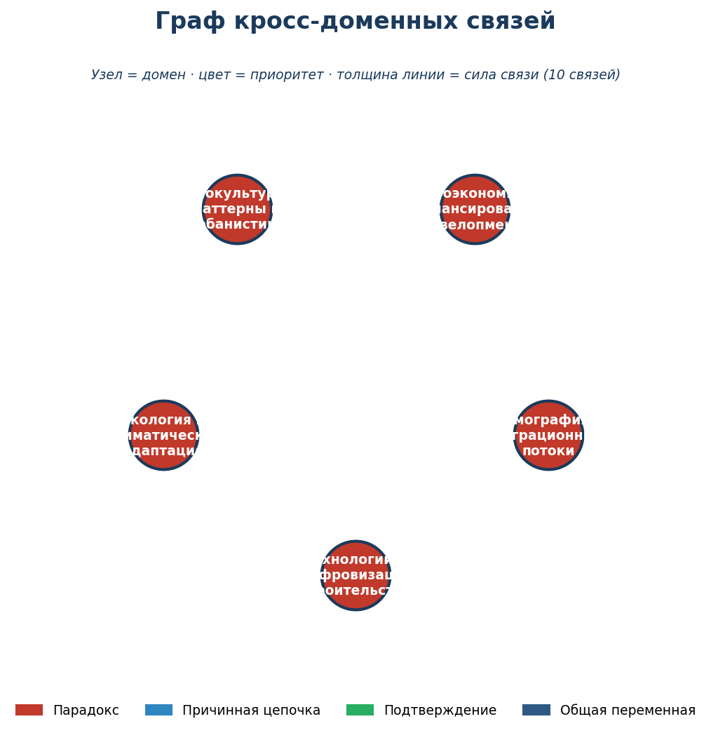
ГРАФ КРОСС-ДОМЕННЫХ СВЯЗЕЙ
Цвет ребра = тип связи, толщина = сила

Slide 11
СВЯЗЬ #1 · 🔗 ПРИЧИННАЯ ЦЕПОЧКА
Демография и миграционные потоки / Миграционная динамика в РФ ↔ Технологии и цифровизация строительства / Глобальные инновации
Сокращение трудоспособного населения создаёт структурный дефицит кадров в строительстве, что делает традиционные методы экономически неэффективными. Это вынуждает отрасль форсировать внедрение цифровых двойников и автоматизации для компенсации нехватки рабочих рук, несмотря на регуляторные барьеры.
Что нового: Цифровизация и автоматизация в строительстве — не технологический тренд, а вынужденная демографическая адаптация; без них отрасль столкнётся с коллапсом себестоимости к 2030 году.
Сила: strong · Общая переменная: трудовой дефицит и производительность

Slide 12
СВЯЗЬ #2 · ⚡ ПАРАДОКС
Социокультурные паттерны и урбанистика / Российские практики расселения ↔ Демография и миграционные потоки / Структура домохозяйств и типология спроса
Потребители массово декларируют спрос на семейное жильё (3+ комнат), но реальная демография показывает доминирование одиноких домохозяйств (41,8%). Рынок реагирует на платёжеспособный спрос, наращивая долю студий и ИЖС, что создаёт хронический дефицит формально востребованных квартир.
Что нового: Декларируемые предпочтения покупателей расходятся с демографической реальностью; девелоперы строят под фактический состав домохозяйств, а не под заявленные желания, что ведёт к долгосрочной стагнации рынка семейных квартир.
Сила: strong · Общая переменная: структура жилищного предложения

Slide 13
СВЯЗЬ #3 · ◇ ОБЩАЯ ПЕРЕМЕННАЯ
Макроэкономика и финансирование девелопмента / Российская финансовая экосистема ↔ Экология и климатическая адаптация / Глобальные климатические риски и ESG ↔ Технологии и цифровизация строительства / Экономика внедрения
Высокие ставки по кредитам МСП (~20-24%) делают окупаемость цифровых и ESG-решений критически зависимой от скорости возврата инвестиций. Заявленный кредитный дисконт 2% за ESG-практики нивелируется базовой стоимостью долга, оставляя рентабельными только проекты с окупаемостью до 1-2 лет.
Что нового: В условиях жёсткой монетарной политики ESG-льготы и цифровизация перестают быть стратегическими инвестициями и становятся инструментом выживания только для крупных игроков с доступом к дешёвому капиталу.
Сила: moderate · Общая переменная: стоимость заёмного капитала

Slide 14
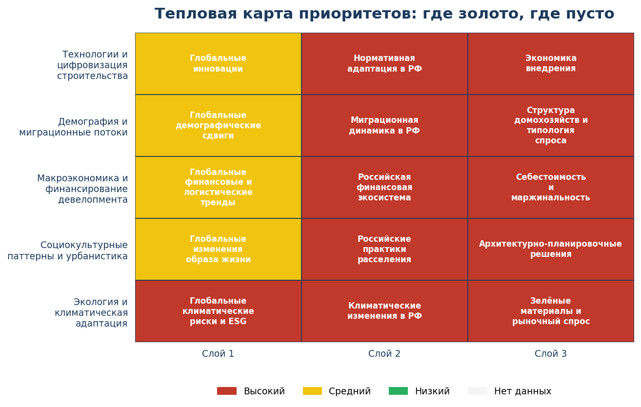
ТЕПЛОВАЯ КАРТА ПРИОРИТЕТОВ
Где золото, где пусто

Slide 15
КРИТИЧЕСКИЕ ПРОБЕЛЫ И СЛЕДУЮЩИЕ ШАГИ
Найти прямые отчёты McKinsey/BCG/Gartner по цифровизации и автоматизации строительства на 2024–2030 гг. для верификации отраслевых прогнозов.
Запросить актуальные данные МВД и Росстата по внутренней миграции за 2024–2025 гг. с разбивкой по ФО для уточнения региональных прогнозов спроса.
Оценить фактическое влияние изменений 214-ФЗ и требований к капиталу застройщиков на консолидацию рынка и вход МСБ в сегмент.
Собрать статистику страховых выплат и тарифов по климатическим рискам (паводки, мерзлота) в регионах РФ за 2022–2024 гг.

Slide 16
ЗАКЛЮЧЕНИЕ
5 доменов · 15 блоков · 10 связей
Цифровые двойники ускоряют реализацию проектов на ~25%, что подтверждено практиками мониторинга на объектах «Лахта Центр» и «Бирюлевское» (itweek.ru).

